Slide 1
Роль кафедры СПП и ПМ в подготовке кадров для системы специального и инклюзивного образования
Подготовила зав.кафедрой Дружинина Л.А.

Slide 2
Инклюзивное (франц. inclusif – включающий в себя, от лат. include – заключаю, включаю)– термин, используемый для описания процесса обучения детей с особыми потребностями в общеобразовательных (массовых) школах.

Slide 3
Целевая установка инклюзии
процесс «нормализации» «выравнивания» «преодоления» трудностей социальной адаптации.

Slide 4
Кадровое обеспечение инклюзивного образования является важнейшим и главным условием его реализации.

Slide 5
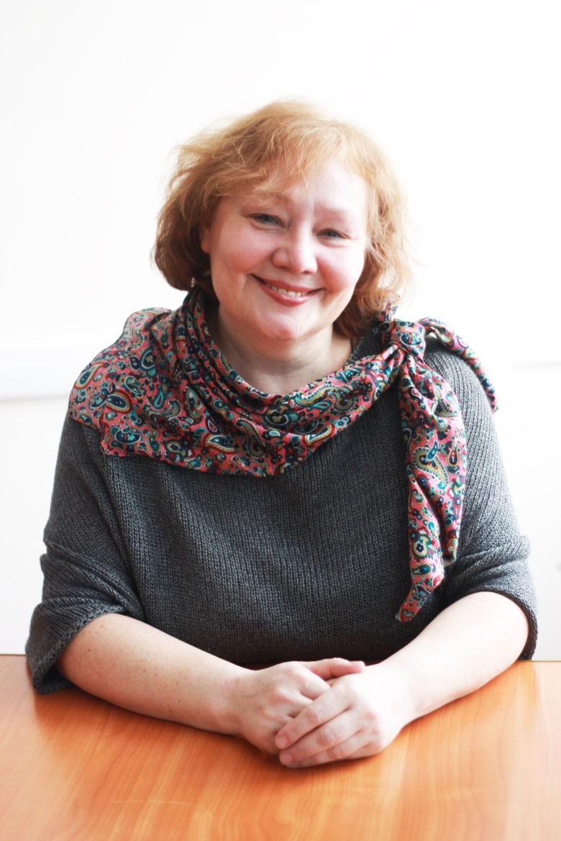
Дополнительные образовательные программы:
Обновлены материалы КПП: «Логопедия»
«Дошкольная дефектология»
«Олигофренопедагогика»
«Психолого-педагогическое сопровождение лиц с ОВЗ»

Slide 6
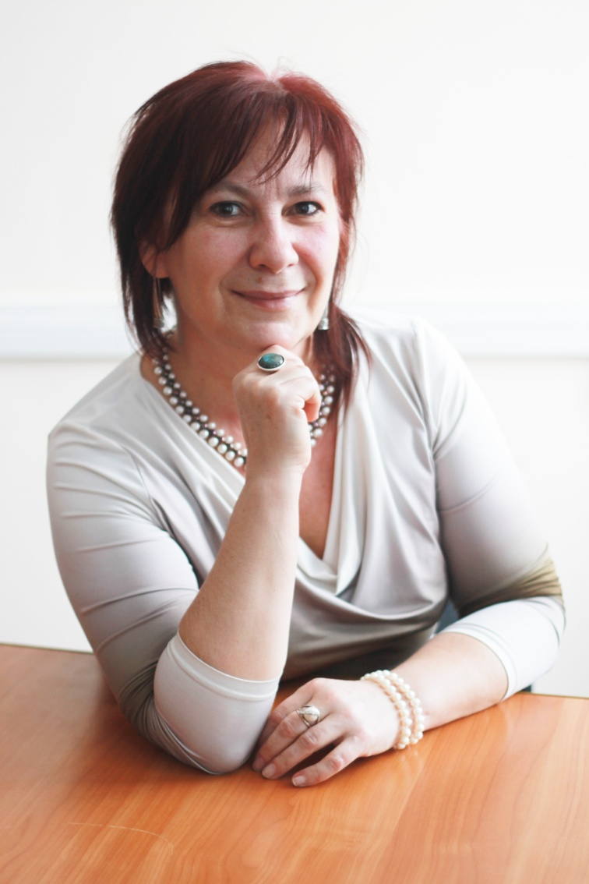
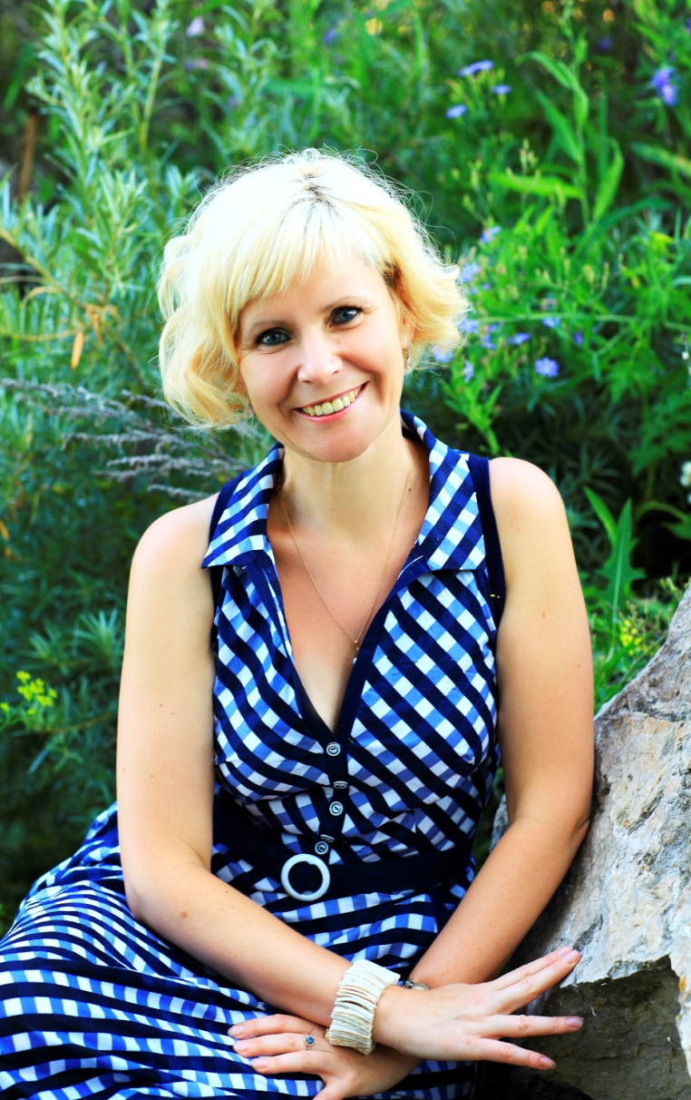
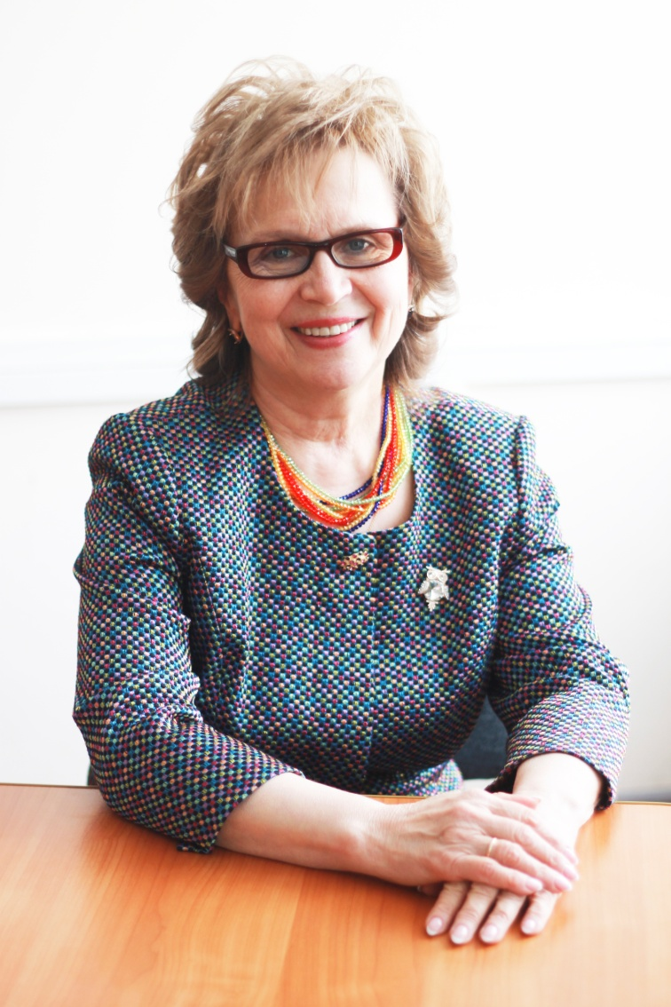
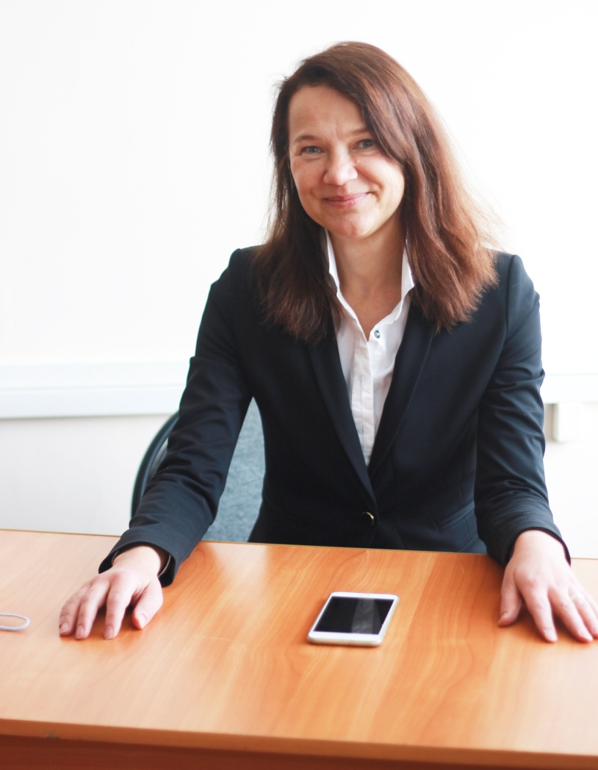
Курсы переподготовки

Slide 7
Комплексная программа повышения профессионального уровня педагогических работников общеобразовательных организаций

Slide 8
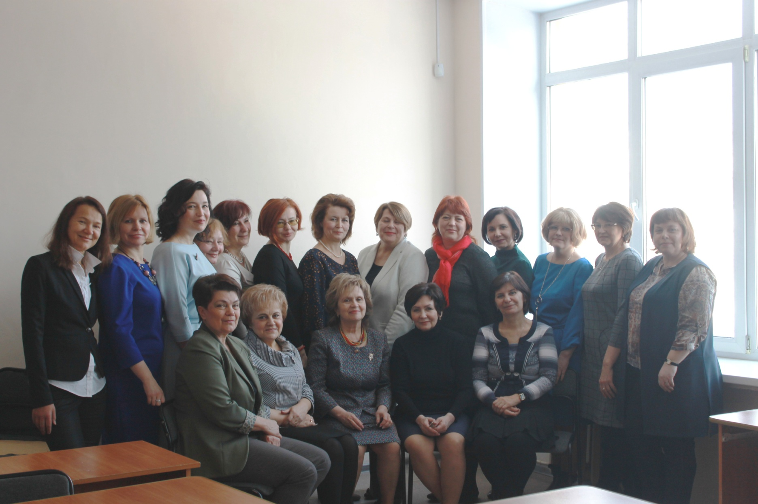

Slide 9
Модернизация образовательной деятельности кафедры
82,3% НПР
имеют степень кандидата наук
Кандидат биологических наук – 1 ч.
Кандидат психологических наук – 1 ч.
Кандидат педагогических наук – 12 ч.
64,7 % имеют звание доцента ВАК
23,5 %работают в должности доцента

Slide 10
Профили бакалавриата
логопедия
Дошкольная дефектология
Сурдопедагогика
Олигофренопедагогика
Специальная психология
Очное отделение
Заочное отделение
Заочное отделение

Slide 11
Программы магистратуры
Психолого – педагогическое сопровождение лиц с нарушениями речи
Психолого – педагогическое сопровождение лиц с ограниченными возможностями здоровья
Очное отделение
Заочное отделение
Заочное отделение

Slide 12
Факультеты:
дошкольного образования,
подготовки учителей начальных классов
исторический
филологический
физико-математический

Slide 13
Обновлены 351 РПД, ФОС
по профилям бакалавриата 285
по программам магистратуры 66

Slide 14
Методическое обеспечение

Slide 15
Методическое обеспечение

Slide 16
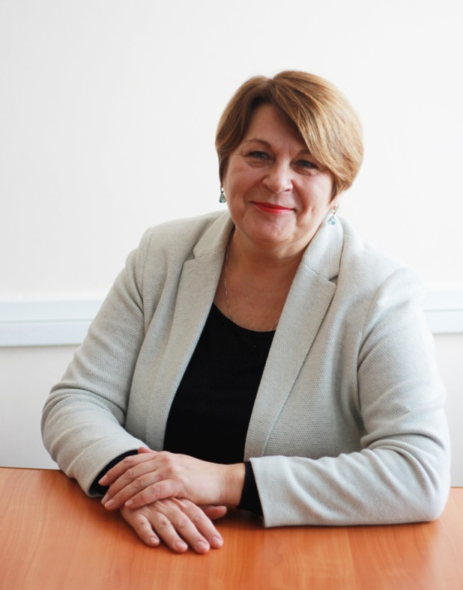
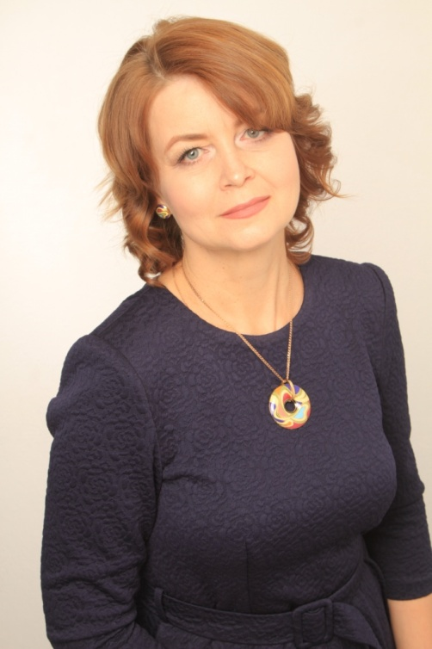
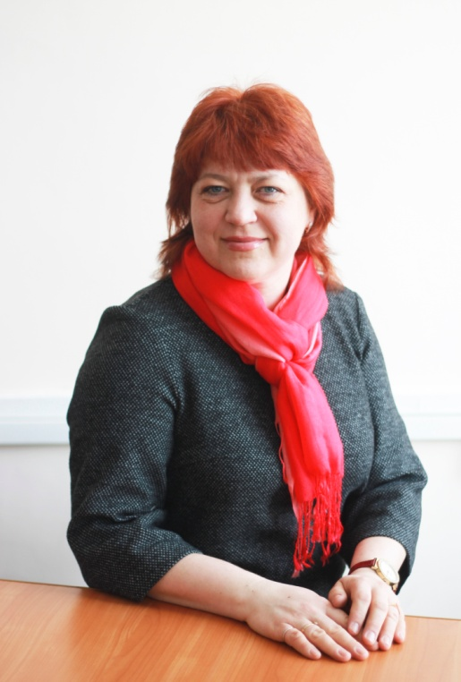
научно-исследовательская деятельность преподавателей
Грантообразующая деятельность

Slide 17
Статьи СКОПУС

Slide 18
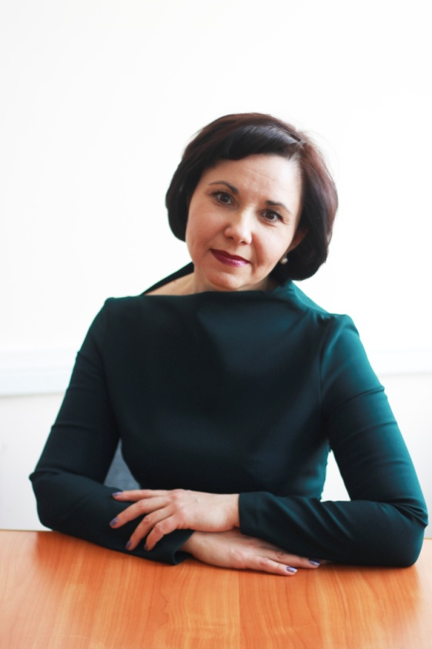
Статьи ВАК

Slide 19
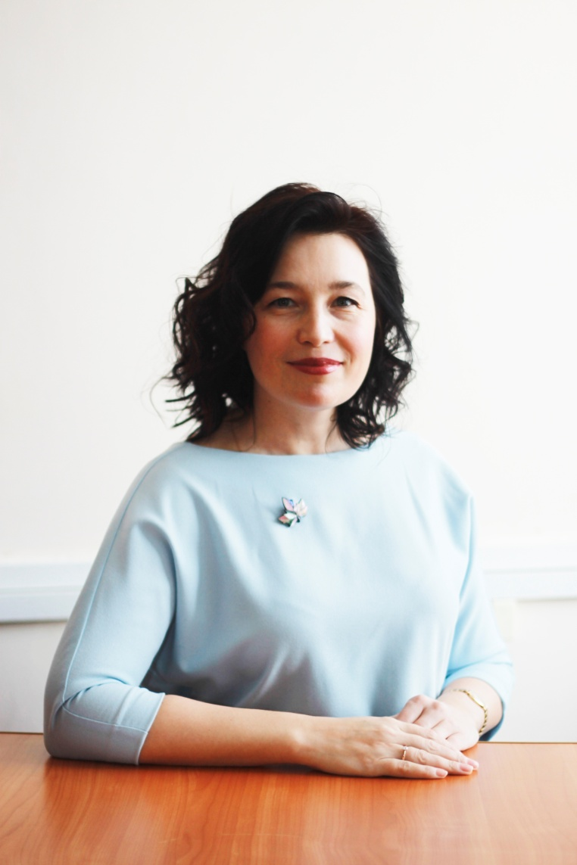
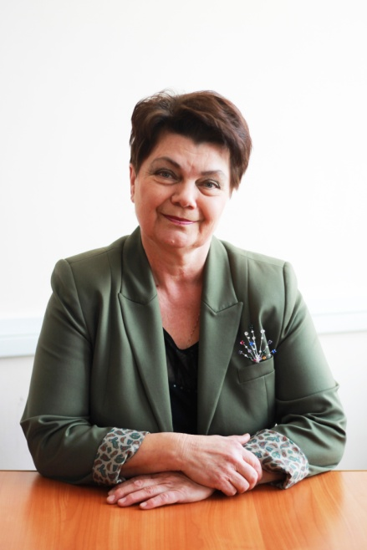
Монографии

Slide 20
Web of science

Slide 21
Сотрудничество в области научных исследований
Направления работы кафедры
Участие студентов и ППС в исследованиях и разработках ОО
Участие педагогических специалистов ОО в научных конференциях, проводимых в вузе
Публикация статей педагогических специалистов ОО в научных сборниках вуза и кафедры

Slide 22
Трудоустройство выпускников
МБОУ "С(К)ОШ № 119 г.Челябинска"–12 педагогов
МБОУ "С(К)О Школа - Интернат № 11 г.Челябинска" – 6 педагогов
МБОУ "Школа - интернат №10 г.Челябинска"– 30 педагогов
МБОУ "Школа-интернат № 4 г.Челябинска"–
МБС(К)ОУ С(К)ОШ №127 – 21 педагог
МБДОУ «ДС № 470 г. Челябинска»– 5 педагогов
МБДОУ «ДС № 307г. Челябинска» – 4 педагога

Slide 23
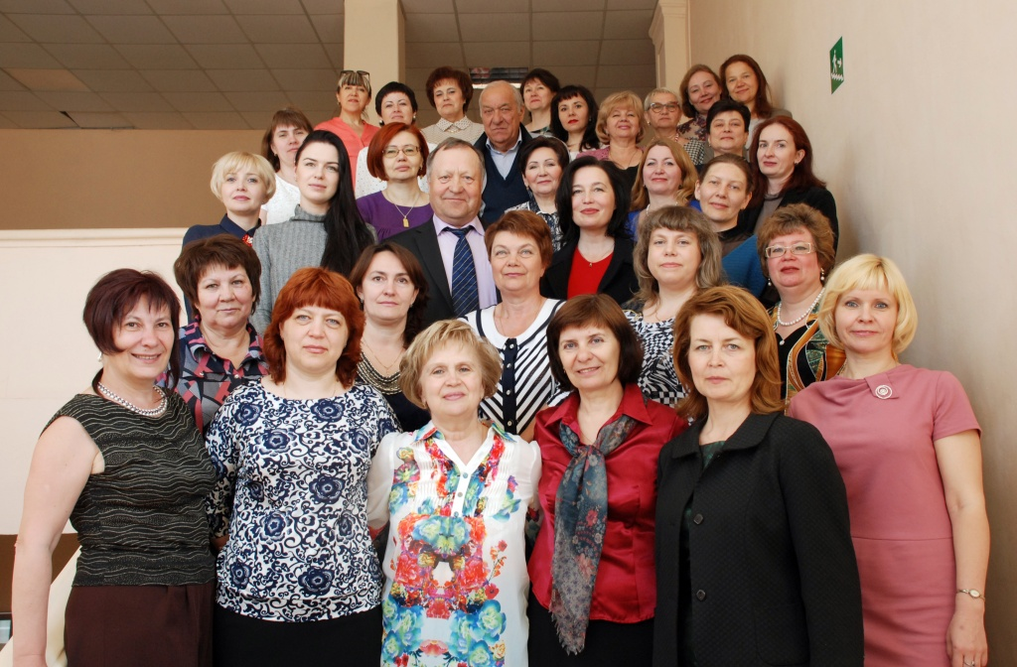
Развитие и углубление связей с организациями – потенциальными работодателями

Slide 24
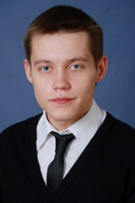
Автор модели подготовки педагогов к тьюторской деятельности

